Slide 1


Slide 2
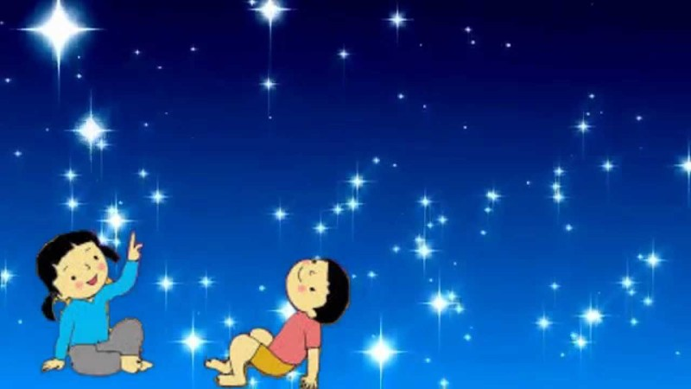

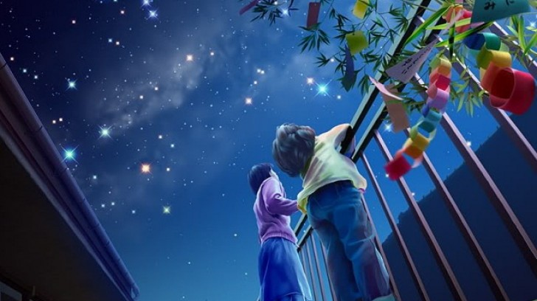



Âm nhạc
Tiết 5: Học bài hát
ĐẾM SAO (trích )
Nhạc và lời: Văn Chung

Slide 3


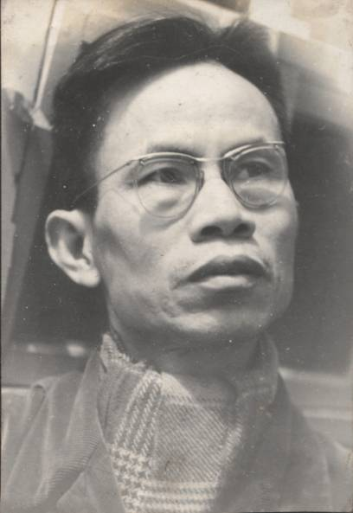
Nhạc sĩ Văn Chung tên thật là Mai Văn Chung; quê ở xã Tân Hưng, huyện Phù Tiên, tỉnh Hải Hưng (nay thuộc Tp Hưng Yên, tỉnh Hưng Yên).
Ông đã được trao tặng giải thưởng nhà nước về văn học nghệ thuật.
Một số bài hát tiêu biểu của ông dành cho thiếu nhi như: Lỳ và Sáo, Lượn tròn lượn khéo, Đếm sao, Trăng theo em rước đèn, Trăng xinh ngoan...

Slide 4




Slide 5




Đếm sao
(Trích)
Vừa phải - Nhịp nhàng Nhạc và lời: Văn Chung
Đếm sao
(Trích)
Nhạc và lời: Văn Chung
d
=&=¡=3=S====V====W==!===h====W===!===g====X==!=======!
Một ông sao sáng, hai ông sáng sao
=&=¡==V===V===W==!===h====X==!===X===W====X==!========!
Ba ông sao sáng, sáng chiếu muôn ánh vàng
=&=¡===V===T===V==!===d===S==!===V===V===W==!====h====!
Bốn ông sáng sao, kìa năm ông sao sáng
=&=¡==S===!==Z====X====Z==!========!===e====S==!======.
Kìa sáu ông sáng sao, trên trời cao
d
Bốn ông sáng sao kìa năm ông sao sáng
Bốn ông sáng sao kìa năm ông sao sáng
Bốn ông sáng sao kìa năm ông sao sáng
Bốn ông sáng sao kìa năm ông sao sáng
Ba ông sao sáng, sáng chiếu muôn ánh vàng
Một ông sao sáng, hai ông sáng sao
Ba ông sao sáng, sáng chiếu muôn ánh vàng
Một ông sao sáng, hai ông sáng sao
Kìa sáu ông sáng sao trên trời cao
Kìa sáu ông sáng sao trên trời cao
Ba ông sao sáng, sáng chiếu muôn ánh vàng
Một ông sao sáng, hai ông sáng sao
Ba ông sao sáng, sáng chiếu muôn ánh vàng
Một ông sao sáng, hai ông sáng sao
Kìa sáu ông sáng sao trên trời cao
Kìa sáu ông sáng sao trên trời cao
d
d

Slide 6

Đếm sao
Nhạc và lời: Văn Chung
Một ông sao sáng,/ hai ông/ sáng sao/
Ba ông sao sáng,/ sáng chiếu muôn ánh vàng/
Bốn ông sáng sao,/ kìa năm ông sao sáng/
Kìa sáu ông sáng sao,/ trên / trời cao./

Slide 7

KHỞI ĐỘNG GIỌNG
=&=2=R===S===!===T===S===!===b===.
La la la la la

Slide 8



d
=&=¡=3=S==V==W=!==h==W=!==g==X=!=====!
Một ông sao sáng, hai ông sáng sao
Câu 1

Slide 9
d
=&=¡3V==V==W=!==h===X=!===X===W===X=!====!
Ba ông sao sáng, sáng chiếu muôn ánh vàng
Câu 2

Slide 10
d
=&=¡=3=S==V==W=!==h==W=!==g==X=!=====!
Một ông sao sáng, hai ông sáng sao
Câu 1 và 2
d
=&=¡==V==V==W=!==h===X=!===X===W===X=!====!
Ba ông sao sáng, sáng chiếu muôn ánh vàng

Slide 11
&=¡=3=V==T==V=!==d==S=!==V==V==W=!==h=!
Bốn ông sáng sao, kìa năm ông sao sáng
Câu 3

Slide 12
d
d
=&=¡3S=!==Z==X==Z==!=====!==e==S==!======.
Kìa sáu ông sáng sao, trên trời cao
Câu 4

Slide 13
&=¡=3=V==T==V=!==d==S=!==V==V==W=!==h=!
Bốn ông sáng sao, kìa năm ông sao sáng
Câu 3 và 4
d
d
=&=¡==S=!==Z==X==Z==!=====!==e==S==!======.
Kìa sáu ông sáng sao, trên trời cao

Slide 14

Đếm sao
(Trích)
Vừa phải - Nhịp nhàng Nhạc và lời: Văn Chung
Hát
cả bài
d
=&=¡=3=S====V====W==!===h====W===!===g====X==!=======!
Một ông sao sáng, hai ông sáng sao
=&=¡==V===V===W==!===h====X==!===X===W====X==!========!
Ba ông sao sáng, sáng chiếu muôn ánh vàng
=&=¡===V===T===V==!===d===S==!===V===V===W==!====h====!
Bốn ông sáng sao, kìa năm ông sao sáng
=&=¡==S===!==Z====X====Z==!========!===e====S==!======.
Kìa sáu ông sáng sao, trên trời cao
d
d
d

Slide 15
Đếm sao
(Trích)
Nhạc và lời: Văn Chung
Bốn ông sáng sao kìa năm ông sao sáng
Bốn ông sáng sao kìa năm ông sao sáng
Ba ông sao sáng, sáng chiếu muôn ánh vàng
Một ông sao sáng, hai ông sáng sao
Ba ông sao sáng, sáng chiếu muôn ánh vàng
Một ông sao sáng, hai ông sáng sao
Kìa sáu ông sáng sao trên trời cao
Kìa sáu ông sáng sao trên trời cao

Slide 16



Đếm sao
Nhạc và lời: Văn Chung
Một ông sao sáng, hai ông sáng sao
X x x Xx x Xx x Xxx
Ba ông sao sáng, sáng chiếu muôn ánh vàng
X x x Xx x X x x Xxx
Bốn ông sáng sao, kìa năm ông sao sáng
X x x Xx x X x x Xx
Kìa sáu ông sáng sao trên trời cao
x X x x Xxx Xx x Xxx
Hát kết hợp gõ đệm theo phách
Hát kết hợp gõ đệm theo phách

Slide 17




Đếm sao
Nhạc và lời: Văn Chung
Một ông sao sáng, hai ông sáng sao
X x x Xx x Xx x Xxx
Ba ông sao sáng, sáng chiếu muôn ánh vàng
X x x Xx x X x x Xxx
Bốn ông sáng sao, kìa năm ông sao sáng
X x x Xx x X x x Xx
Kìa sáu ông sáng sao trên trời cao
x X x x Xxx Xx x Xxx
Bài hát Đếm sao được viết ở nhịp bao nhiêu?
Bài hát Đếm sao do ai sáng tác?
Hát kết hợp gõ đệm theo phách
Bài hát Đếm sao được viết ở nhịp 3/4
Nhạc sĩ Văn Chung

Slide 18



Chào tạm biệt các em!

